Slide 1
Spojené království
Lukáš Vicherek

Slide 2
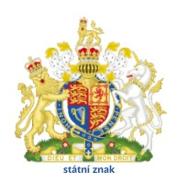
Obecné informace
Spojené království Velké Británie a Severního Irska
Hlavní město: Londýn
Rozloha: 242 900 km
Počet obyvatel: 60 273 000
Oficiální jazyk: angličtina
Státní zřízení: konstitučně - parlamentní monarchie

Slide 3




Obecné informace
Mezinárodní organizace
  EU
  NATO
  OSN
  Commonwealth
  G8

Slide 4
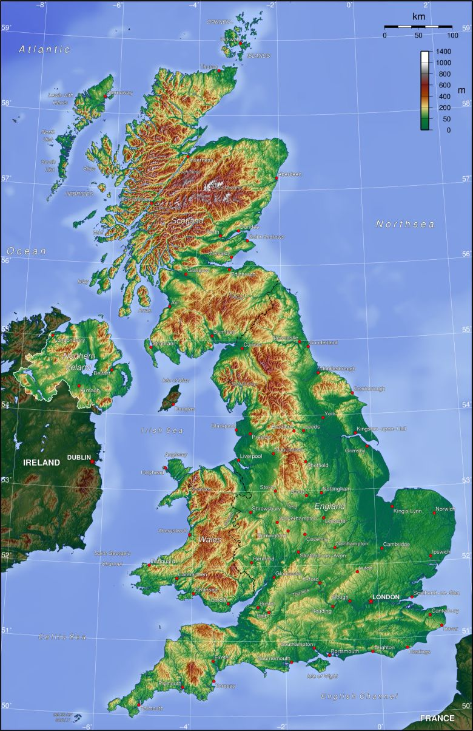
Geografie

Slide 5
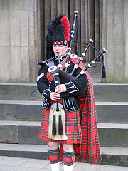
Obyvatelstvo
Vysoká urbanizace (92%)
Struktura
  Angličané
  Skoti
  Irové
  Velšané
Náboženství
  Křešťané
  Muslimové
  Ateisté

Slide 6
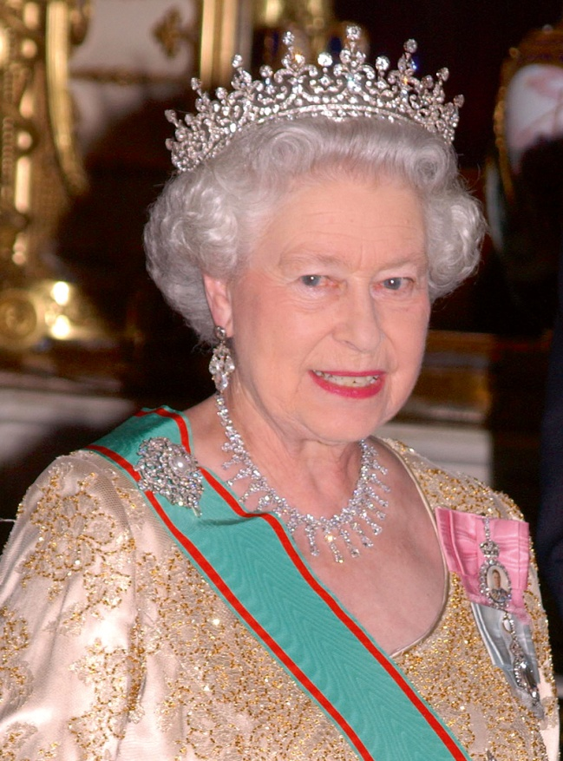
Politický systém
Hlava státu: královna Alžběta II.
Parlament
  Dolní komora (House of Commons)
  Horní komora (House of Lords)

Slide 7
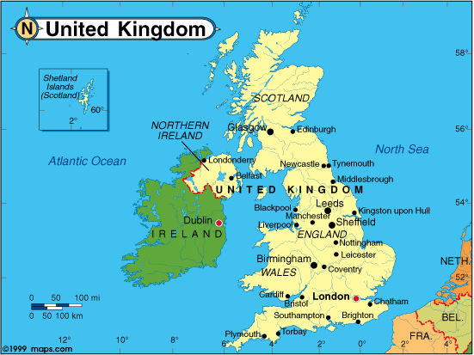
Hospodářství

Slide 8
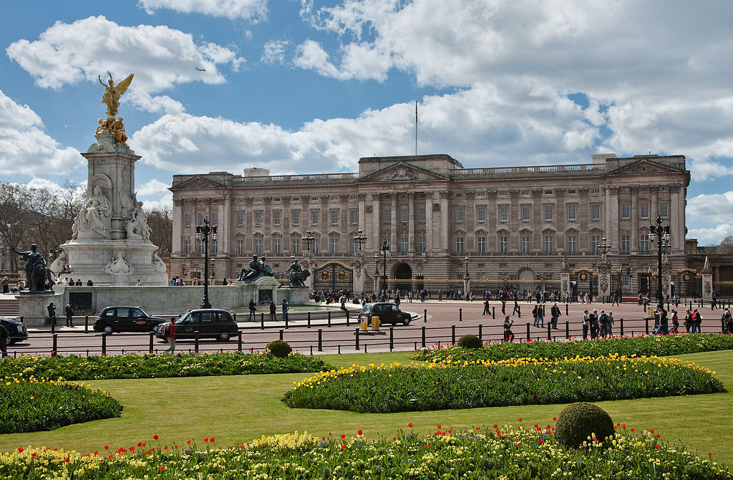
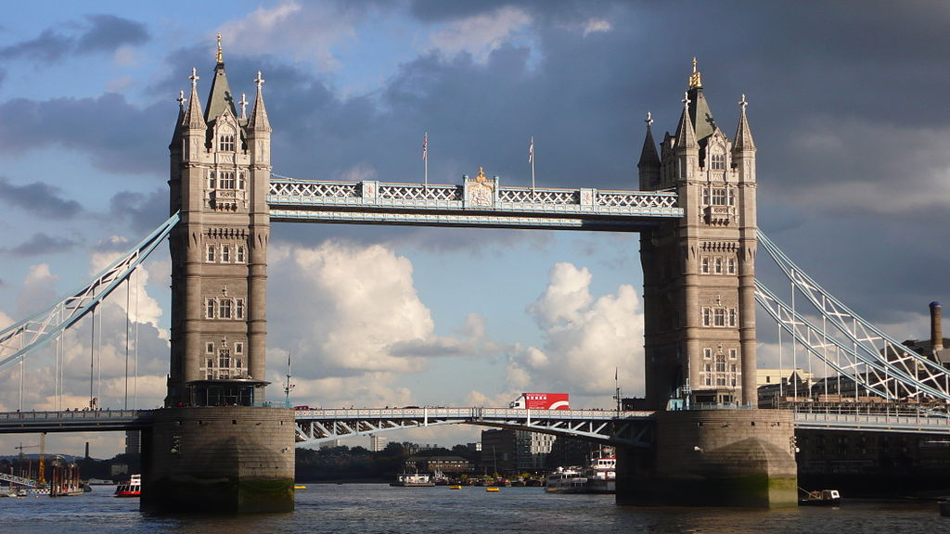
Památky
Londýn
Buckinghamský palác
Tower bridge

Slide 9
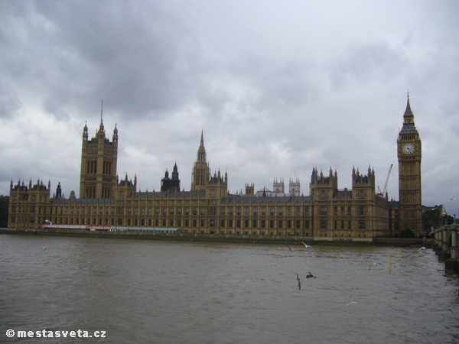
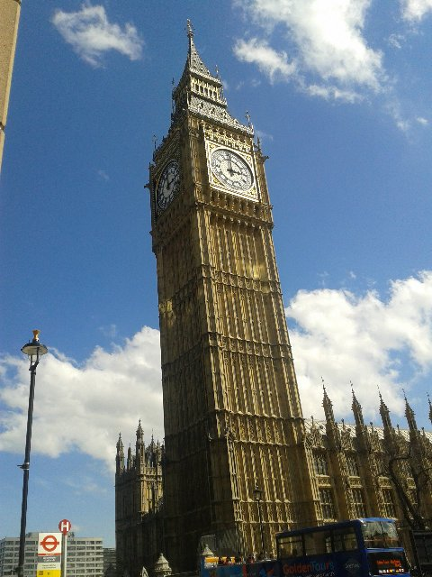
Památky
Londýn
Westminsterský palác a Big Ben
Big Ben

Slide 10
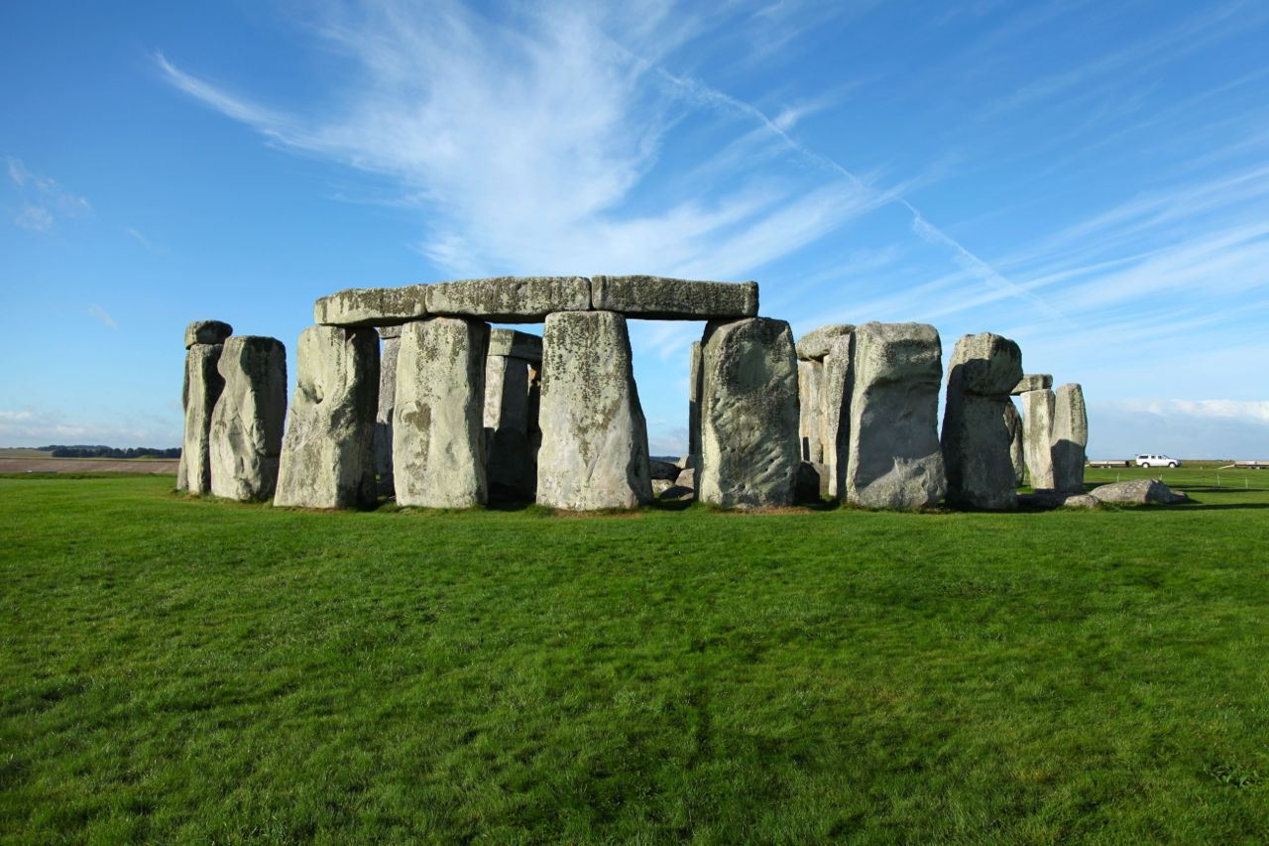
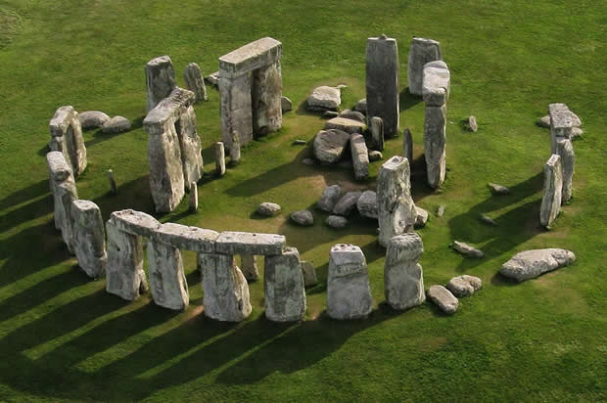
Památky
Stonehenge

Slide 11
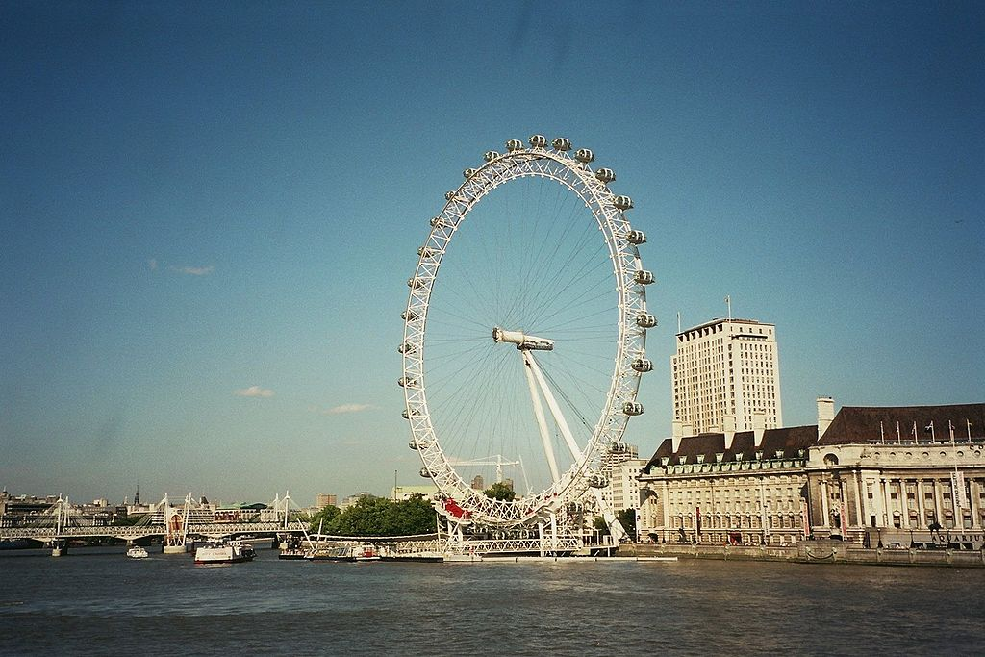
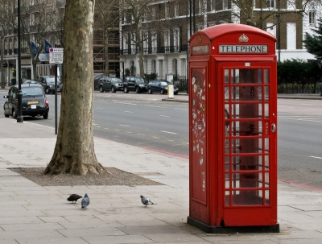
Zajímavosti
Londýn
London Eye

Slide 12
Zdroje
http://cs.wikipedia.org/wiki/Spojen%C3%A9_kr%C3%A1lovstv%C3%AD
https://www.euroskop.cz/397/sekce/velka-britanie/
http://www.mundo.cz/skotsko/svatky
http://www.izun.eu/inzerce/meu-2013-aneb-i-ty-se-stan-poslancem-evropskeho-parlamentu
http://tomtomas.cz/uvaha-nato-nas-vsechny-ochrani-nebo-snad-ne/

Slide 13
Děkuji za pozornost

